Slide 1
Well-being u začínajících učitelů: „Should I Stay or Should I Go“ (The Clash)
Jan Mareš a Tomáš Kohoutek
s poděkováním celému týmu ve složení
Michaela Píšová, Světlana Hanušová, Klára Uličná, Eva Minaříková, Miroslav Janík, Tomáš Janík

Slide 2
Teoretický kontext
Emerging adulthood (kontext dalších životních domén)(Arnett, 2000; Macek a kol., 2007 aj.)
Fáze profesní socializace (Lukas, 2008),
Profesní well-being (např. Saaren et al., 2006)
Evaluační aktivity fakulty a univerzity
Racionální (objektivní důvody) i emocionální (mj. well-being) vedoucí k (ne)přijímání profesních závazků

Slide 3
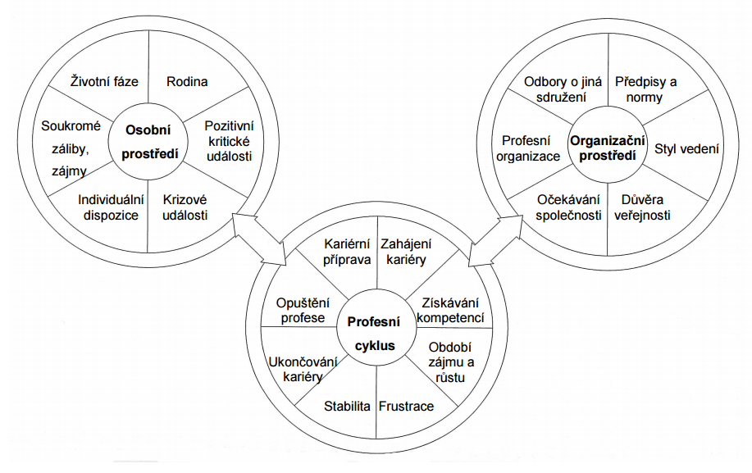
Jeden z možných modelů profesní socializace (Fessler, Ingram, 2003 mod. Lukas, 2008)

Slide 4
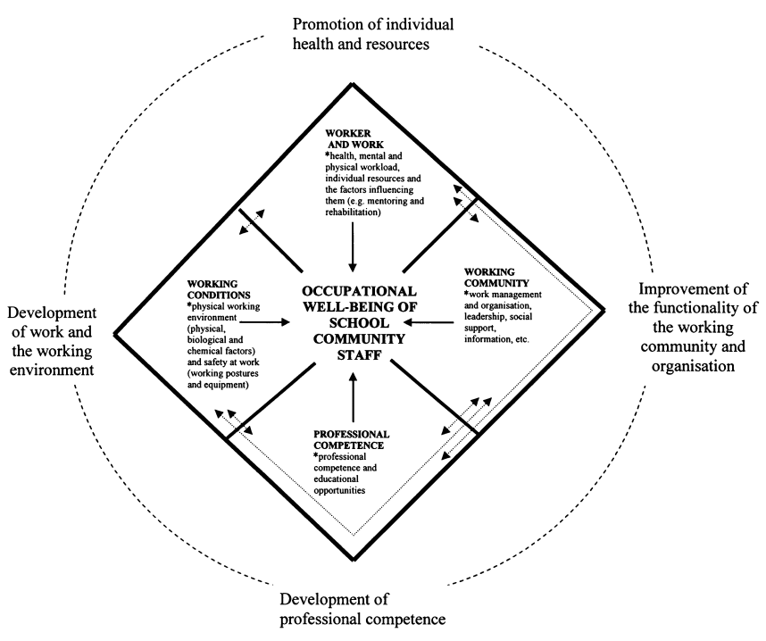
Well-being v učitelské profesi (Saaren a kol., 2006, s. 250)

Slide 5
PŘÍČINY DROP-OUTu – část projektu NOVICE Přehledové studie: Borman & Dowling, 2008; Guarino, Santibanez, & Daley, 2006; Johnson, Berg, & Donaldson, 2005
OBJEKTIVNÍ DETERMINANTY
SUBJEKTIVNÍ DETERMINANTY
vlivy globalizace, imigrace, demografické faktory, ekonomické a environmentální faktory – slovy Clandinin (2009) ‘shifting social landscape’
vliv státu a vzdělávací politiky, zejména vzrůstající tlak na akontabilitu, manažerismus atd. (např. Bloomfield, 2009; Smyth, Down & McInerney, 2010).
vliv komunity blízké škole, rodičů (Allensworth et al., 2009; Ladd, 2011)
sociodemografická charakteristika školy, vybavení školy
škola / klima školy, leadership, kolegové a míra spolupráce, vztahy
podpora profesního rozvoje – indukce, mentoring
kvalita žáků, kázeň, interakce ve třídě
(...)
velmi široké pole výzkumu, v analyzovaných studiích se objevují koncepty (profesní) identity, motivace k výkonu profese, závazky, „povolanost“ (calling), well-being, pracovní spokojenost, negativní emotivita (stres, frustrace aj.)

Slide 6
DROP-OUT u začínajících učitelů
Míra drop-outu je významně vyšší u začínajících učitelů - přesvědčivě doloženo ve všech analyzovaných studiích (srov. přehledové studie Borman & Dowling, 2008; Guarino et al., 2006)
Kritické období profesní iniciace 3 – 5 leté, výsledky naznačují, že k obratu dochází až po 5 letech výkonu profese (např. (Stokking, Leenders, De Jong, & Tartwijk, 2003)
Studie rovněž naznačují vztah mezi i „kvalitou“ učitele a drop-outem: např. absolventi s výbornými studijními výsledky s větší pravděpodobností nenastupují do škol, hledají uplatnění v jiných profesích (Davis, 2001, Sanders, 2001, Cooper & Alvarado, 2006, OECD, 2005)
Vysoký drop-out :
USA 39-46% (Ingersoll, 2002, 2003 aj.), Velká Británie 35% (Sturman et al., 2005), Austrálie 20-50% (Manuel, 2003).
Naopak nízký drop-out:
Japonsko 3%, Jižní Korea 3%, Finsko 7%, SRN 5% (podle Cooper & Alvarado, 2006; Ministry of Education, 2008; OECD, 2005)

Slide 7
Vstup učitelů ze školy do praxe v ČR (Koucký a kol., 2014; studie REFLEX 2013)
(novější údaje bohužel agrgovány za celé VŠ, nelze je tedy pro naše účely použít)
Absolventům Mgr. studia je přes 30 let
Přes 70% už má práci v době absolutoria (pozitivní rozdíl proti jiným oborům)
více než třetina (35,5%) si práci našla přímou domluvou ve škole (vliv praxí)
Nastoupili v průměru po necelých dvou měsích od získání diplomu
Jejich plat je v průměru těsně pod 20 tis.
Tři čtvrtiny z nich nastupují na pozici související s vystudovaným oborem a u 60% z nich odpovídá úroveň i obor vzdělání pracovní pozici
68% z nich pracuje ve veřejném sektoru
V půměru jsou se svou prací spíše spokojeni a uplatňují v ní poznatky získané ve škole (a tyto poznatky spíše oceňují)
Drop-out lze jen odhadovat. Po čtyřech letech pracuje mimo školství přes 20% absolventů PdF (odpovídá úroveň vzdělání a neodpovídá obor a neodpovídá úroveň vzdělání ani obor), zároveň ale práci v oboru získává i část původně na trhu práce neúspěšných.
V průměru se odchodem ze školství jejich příjem nezvýší (Koucký a kol., 2014s. 148)

Slide 8
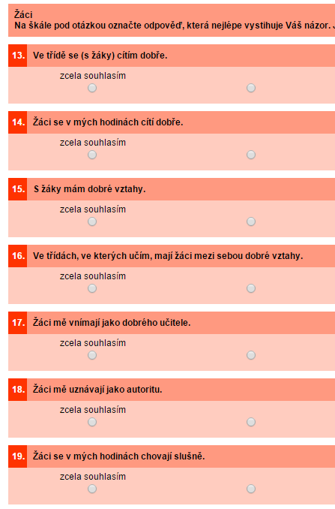
Pilotní studie
N=34, dostupný vzorek
Sběr v říjnu 2015
Online testovací systém
KONEČNÝ, Štěpán, Stanislav JEŽEK a Jan MAREŠ. Správa Elektronických Dotazníků (SED). 2010.
Cílem úpravy nástroje a ověření reakce začínajících učitelů
Dílčí úpravy dotazníku
V těchto dnech ostrý sběr

Slide 9
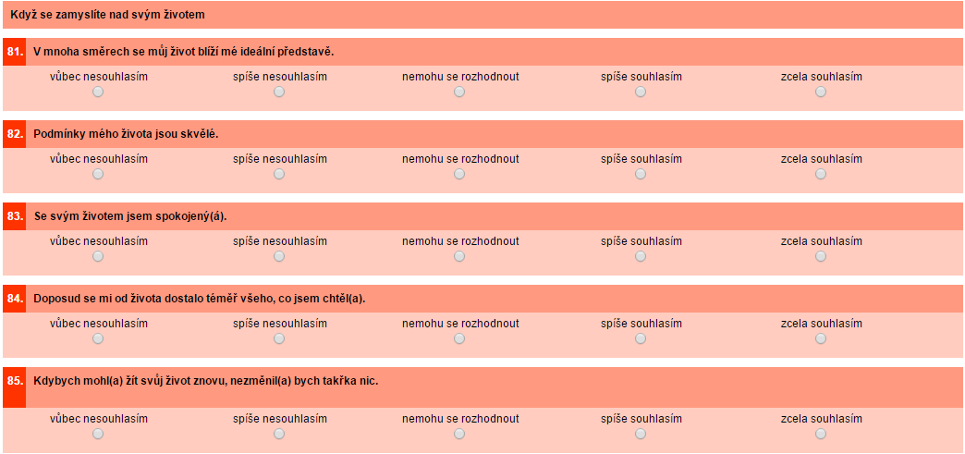
Well-being

Slide 10
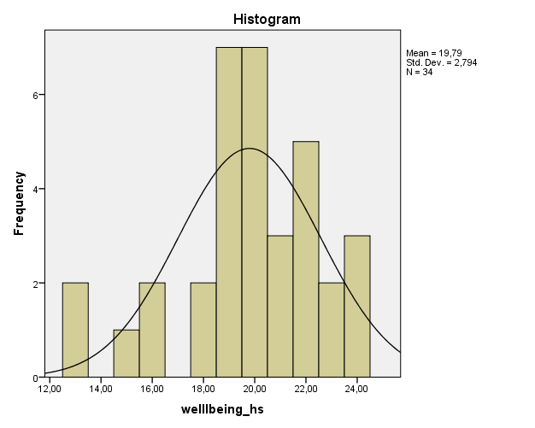
Výběr z výsledků pilotáže
Well-being
škála v překladu Kebza, Šolcová; pět položek; pětibodová škála
(N= 34) cíleně oslovených motivovaných absolventů ochotných participovat na pilotáži
přesto alespoň určitá míra variability dat (spokojenost ve všech otázkách – min 20 bodů; 25 maximum)

Slide 11
Souvislosti well-beingu s dílčími položkami dotazníku u pilotního vzorku
Žáci v mých hodinách podávají dobré výkony. r$=$0,480
Žáci v mých hodinách pracují usilovně (podle svých možností). r$=$0,330
Ve třídách, ve kterých učím, mají žáci mezi sebou dobré vztahy. r$=$0,380
Zátěž nevýukovými povinnostmi je v naší škole přiměřená (např. projekty, školní výlety). r$=$0,460
Rodiče mě uznávají jako profesionála. r$=$0,472
Rodiče oceňují mou snahu děti něčemu naučit. r$=$0,435
Rodiče přijímají spoluzodpovědnost za chování i studijní výsledky svých dětí. r$=$0,413
Rodiče se věnují svým dětem, aby měly ve škole lepší výsledky. r$=$0,415
Rodiče se pravidelně o své děti zajímají. r$=$0,467
Bez významných: vztahů: prostředí školy, vedení školy

Slide 12
Na dotazy se těší
Jan Mareš
Tomáš Kohoutek

